Slide 1
FALACIAS
En los medios de comunicación, publicidad, argumentos políticos podemos encontrar muchos razonamientos erróneos. Cada uno de estos nos persuade y llevan a comprender la realidad de forma equívoca.

Slide 2
¿Qué es una falacia? La definiremos de la siguiente manera: Es una forma de razonamiento que parece correcta, pero resulta no serlo cuando se la analiza cuidadosamente.
Es decir, la falacia no deja de ser un razonamiento. Pero incorrecto que revestido de una aparente verdad, si lo analizamos detenidamente nos damos cuenta que no lo es. La falacia se reserva para aquellos razonamientos incorrectos que son psicológicamente persuasivos.

Slide 3
Las falacias son inferencias no válidas. El término falacia se usa preferentemente en situaciones en que alguien pretende realmente dar un argumento en favor de una conclusión y quiere también que el argumento apoye lógicamente esa conclusión.
Una falacia es entonces un tipo de razonamiento incorrecto que a simple vista nos lo parece y que luego de un análisis comprobamos que no lo es. Por lo tanto, la certeza en que se cae es por motivos de falta de atención, inadvertencia, o porque nos engaña alguna ambigüedad en el lenguaje usado para formularlo.

Slide 4
TIPOS DE FALACIAS
FALACIAS DE ATINGENCIA
FALACIAS DE AMBIGÜEDAD

Slide 5
FALACIAS DE ATINGENCIA
El rasgo común de estos razonamientos es que sus premisas carecen de atingencia lógica (correspondencia, coherencia, consecuencia, pertinencia) con respecto a la verdad o falsedad de las conclusiones que pretenden establecer

Slide 6
1. APELACION A LA FUERZA
Se le dice a otro que habrá consecuencias desagradables si no está de acuerdo con el proponente.
Es la falacia que se comete cuando se apela a la fuerza, o a la amenaza de fuerza para aceptar la aprobación de una conclusión, puede darse de manera sutil.

Slide 7
1. APELACION A LA FUERZA
"... de cualquier modo, conozco tu dirección y número de teléfono.
“Respecto a lo que me debes … ¿Te conté que tengo licencia para portar armas?"
“Será mejor que estés de acuerdo con la nueva política de la compañía si deseas mantener tu trabajo”
Para rebatirla: Identifique la amenaza y la proposición, y deje claro que la amenaza no tiene relación con la verdad o falsedad de la proposición.

Slide 8
2. APELACIÓN A LA AUTORIDAD
Se recurre al respeto que se tiene a cierta autoridad para apoyar cierta conclusión. Se ensalza a la persona que respalda el argumento, la persona puede o no ser experto en la materia pero al ser una figura pre eminente se lo da por válido.

Slide 9
2. APELACIÓN A LA AUTORIDAD
“Estos cereales son mejores, porque los anuncia la tele”
“Yo estoy de acuerdo con la pena de muerte porque Alan García así lo afirma”
Una variación de este falso recurso a la autoridad es la cita “de oídas”, en la que se apela a una segunda o tercera fuente de la autoridad. Ej: “Un amigo me dijo que escuchó en la radio que Canadá le va a declarar la guerra a Bolivia”
Para rebatirla: Demuestre que o -la persona citada no es una autoridad en el campo o -hay desacuerdo entre las autoridades sobre el asunto en cuestión

Slide 10
3. ARGUMENTO CONTRA EL HOMBRE
Se ataca a la persona que presenta el argumento y no al argumento en si. El ataque puede basarse en la personalidad, la nacionalidad o la religión de la persona. O puede que se haga notar lo que la persona podría ganar en caso de un final favorable

Slide 11
3. ARGUMENTO CONTRA EL HOMBRE
3.1 Ofensivo: Ocurre cuando en lugar de buscar refutar la verdad de lo que se afirma, se ataca u ofende al hombre que hace la afirmación.
“Dices “No a Keiko”, pero solo lo dices para estar a la moda”
“Las palabras de tal político no tienen validez porque es un corrupto”
“Es imposible creer lo que dice Susy Díaz, porque esa señora nunca piensa”

Slide 12
3. ARGUMENTO CONTRA EL HOMBRE
3.2 Circunstancial: Equivale a acusar de incurrir en una contradicción a la persona que pone en tela de juicio nuestra conclusión, sea contradicción entre sus creencias, o entre su prédica y su práctica. El acto que pudo cometer una persona está mal independientemente de su creencia o circunstancia
“¿Cómo pudo hacer eso si se dice muy religioso? “
“Jonás no es un buen esposo, ayer lo vi molesto con su esposa”
“Dices que yo no debería beber, pero tú no has estado sobrio ni un solo día en más de un año”

Slide 13
3. ARGUMENTO CONTRA EL HOMBRE
Para rebatirla: Identifique el ataque y demuestre que ni la personalidad ni las circunstancias de la persona tienen nada que ver con la verdad o falsedad de la proposición que se defiende.

Slide 14
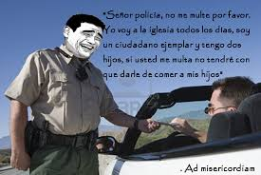
4. ARGUMENTO A LA MISERICORDIA
Esta falacia apela a la misericordia, utilizando argumentos para tratar de convencer, mediante el manipulo de los sentimientos del que escucha, el argumento. Básicamente se intenta dar lástima. Cuando se recurre al llamamiento a la piedad o a la petición de un tratamiento especial.

Slide 15
4. ARGUMENTO A LA MISERICORDIA
“Ayer no pude hacer mi tarea, porque murió mi perro, y pasé toda la noche con mi hermanito, para que no este tan triste.”
“Profesor, súbame la nota que lo llevo por tercera”
“Señor policía, por favor no me multe, mi papá se enterará que saqué el carro sin su permiso y me va a matar, y usted será el invitado especial en mi funeral.”

Slide 16
5. ARGUMENTO AD POPULUM (EMOCION POPULAR)
Se argumenta a favor por el número de personas que así lo creen
Suele adquirir mayor firmeza cuando va acompañada de un sondeo o encuesta que respalda la afirmación falaz.

Slide 17
5. ARGUMENTO AD POPULUM (EMOCION POPULAR)
“Todo el mundo lo hace”
“Ya nadie piensa así”
“La voz del pueblo es la voz de Dios”
“La mayoría de la gente opina lo mismo que yo”
Para rebatirla: Hay que incidir en que la popularidad de una idea no tiene ninguna relación con su veracidad.

Slide 18
6. ARGUMENTO DE IGNORANCIA
Se cree que una proposición es verdadera, debido a que nadie la ha desaprobado, o que es falsa porque no se ha demostrado que es verdadera. Consiste en sostener la verdad (o falsedad) de una proposición alegando que no existe prueba de lo contrario, o bien alegando la incapacidad o la negativa de un oponente a presentar pruebas convincentes de lo contrario.

Slide 19
6. ARGUMENTO DE IGNORANCIA
“El acusado es culpable porque no se ha demostrado su inocencia”
“Los extraterrestres existen porque nadie ha probado lo contrario”
“No se puede probar la existencia de Dios. Por lo tanto, Dios no existe”
Para rebatirla: Insistir que no conocer algo no da derecho a afirmar sobre ese algo. Tengo que demostrar ese algo y no inventarse lo que sea.

Slide 20
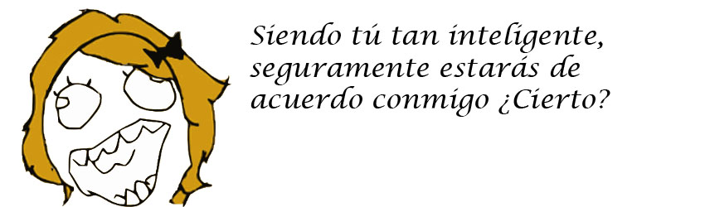
7. CUESTION COMPLEJA
Se pide a una persona que de una respuesta a una pregunta que en verdad esconde otra. Se produce cuando alguien hace una pregunta que presupone algo que no ha sido probado, o que no ha sido aceptado por todas las personas implicadas

Slide 21
7. CUESTION COMPLEJA
“¿Ya dejaste de ser un alcohólico?”
"¿Cuál es el mecanismo por el cual los reptiles evolucionaron en aves?“
“¿Te arrepientes de copiar en tus exámenes?”
Para rebatirla:
Los argumentos que incurren en esta falacia no son válidos porque las presuposiciones ligadas a la pregunta carecen de base argumental, o simplemente se trata de coaccionar al interlocutor para que admita algo haciendo caer todo el peso de la pregunta en los detalles posteriores, que el interlocutor poco atento negará o afirmará.

Slide 22
8. GENERALIZACIÓN
Se utiliza de manera descuidada o deliberada para generalizar. Puede ir de lo particular a lo general o de lo general a lo particular. El tamaño de la muestra es demasiado pequeña para apoyar la conclusión.

Slide 23
8. GENERALIZACIÓN
“Mis primos van a votar por X candidato, por lo tanto va a ganar”
“Todos los hombres son malos, por lo tanto Carlos es malo” “Carlos es malo, por lo tanto todos los hombres son malos”
Para rebatirla: Identifique el tamaño de la muestra y el de la población. Demuestre que la muestra es demasiado pequeña.

Slide 24
9. ILUSIÓN DE LA EXPERIENCIA
Cuando se justifica una conclusión o algún acto con la frase ¨pero siempre ha sido así¨. Consiste en afirmar que si algo se ha venido haciendo o creyendo desde antiguo, entonces es que está bien o es verdadero

Slide 25
9. ILUSIÓN DE LA EXPERIENCIA
“Tu cuarto es un asco, todo es un desorden!. Pero desde chiquito, siempre lo he tenido así”
“Debe ser una mala idea porque nadie lo ha hecho antes”
“Las mujeres deben quedarse en casa porque así se ha hecho siempre”
Para rebatirla: Hay que señalar los cambios en la sociedad o asunto tratado que invalidan el argumento

Slide 26
10. CAUSA FALSA
Creer que un acontecimiento es causa de otro porque precede en el tiempo. Se ha establecido la relación de causalidad basándose sólo en la coincidencia de los acontecimientos, cuando en realidad pueden estar en juego otros factores

Slide 27
10. CAUSA FALSA
“No hay razón para que se pare el auto. Tiene gasolina de sobra”
“El sol sale porque canta el gallo”
“Le regalé un amuleto y aprobó su examen. Los amuletos funcionan”
Para rebatirla: Demuestre que la correlación es una coincidencia explicando que -el efecto se habría producido aunque no hubiera ocurrido la presunta causa, o que -el efecto fue causado por un motivo distinto de la causa propuesta

Slide 28
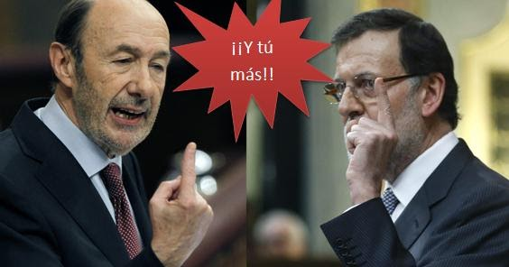
11. FALACIA DEL “TÚ TAMBIEN”
Ocurre cuando uno argumenta que una acción es aceptable por que su oponente también la hizo. También se rechazan las críticas o consejos de una persona alegando que esa persona también hace lo mismo que critica

Slide 29
11. FALACIA DEL “TÚ TAMBIEN”
“No eres nadie para darme consejos si tu no quieres cambiar”
“No tienes autoridad moral para corregirme”
“¿Cómo dices que hacer ejercicio es bueno, cuando ni sales a caminar?”
Para rebatirla: Hay que señalar que la realidad y la verdad son independientes de quien la diga.

Slide 30
12. CÍRCULO VICIOSO
Consiste en partir de una afirmación, sacar de ella diversas conclusiones, para terminar afirmando de nuevo la afirmación inicial, como si ella quedara demostrada.

Slide 31
12. CÍRCULO VICIOSO
“Este palo mide mas porque es mas largo”
“¿Para que tomas? … para olvidar … ¿Para olvidar que?…Para olvidar que estoy tomando
“Yo no miento, por lo tanto te estoy diciendo la verdad”
Para rebatirla: Toda circulo vicioso intenta introducir la proposición que tiene que probarse, dentro de alguna de las premisas que se argumentan.

Slide 32
FALACIAS DE AMBIGÜEDAD
La palabra o frase puede ser ambigua, en cuyo caso tiene más de un significado claro.
La palabra o frase es demasiado vaga, en cuyo caso no tiene un significado claro.

Slide 33
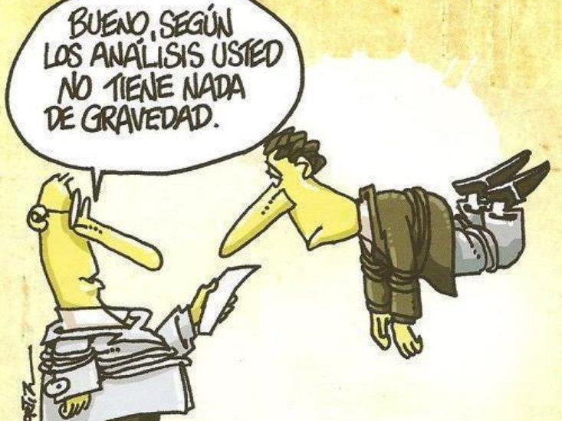
1. DE TÉRMINOS EQUÍVOCOS
Cuando se utiliza un término que se verifica en un caso, para apoyar un caso distinto, debido a que no se precisa bien su significado. La ambigüedad se da por una construcción gramatical deficiente.

Slide 34
1. DE TÉRMINOS EQUÍVOCOS
“Nadie es perfecto”. Firma: Nadie
“Hoy has dicho la verdad” (¿antes no?)
La heroína es mala. Juana es una heroína, por lo tanto, Juana es mala.

Slide 35
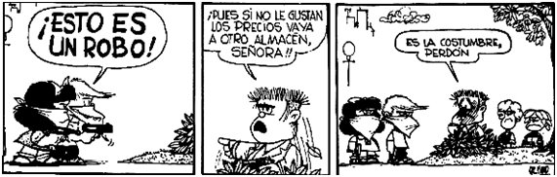
2. ACENTO O ÉNFASIS
Se comete cuando se usa una misma palabra, con acepciones distintas en el razonamiento o cuando se resalta sólo una parte de un discurso, a fin de probar algo o impactar. También se da cuando el acento que se pone en un término dentro de una frase es tendencioso.

Slide 36
2. ACENTO O ÉNFASIS
“PERÚ SE CLASIFICÓ AL MUNDIAl … del yo-yo”
“!TRES POR PRECIO DE UNO! .. Con tarjeta Oh”
“!TERREMOTO EN LIMA!. Según el horóscopo chino”

Slide 37
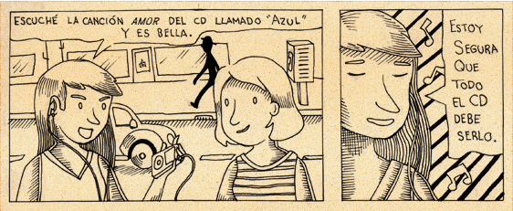
3. DE COMPOSICIÓN
Las propiedades de las partes de un conjunto se le atribuyen a este. Es cuando las propiedades de una parte se la atribuimos al todo.

Slide 38
3. DE COMPOSICIÓN
“Vi a un compañero copiando. En el ISUR te dejan copiar”
“Las flores son hermosas. Vas a hacer un hermoso ramo”
“La salsa de esta comida debe ser muy buena, ya que cada ingrediente es de calidad”

Slide 39
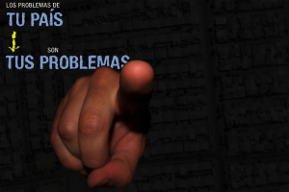
4. DE DIVISIÓN
Es a la inversa de la anterior, lo que se predica del conjunto no necesariamente debe predicarse de los individuos. También consiste en asumir que una propiedad de una cosa debe aplicarse a todas sus partes, o que una propiedad de un conjunto se aplica a todos sus elementos.

Slide 40
4. DE DIVISIÓN
Estudias en un Instituto para inteligentes. Luego, tú debes ser inteligente.
“Si la economía de Arequipa va bien, entonces mi economía debe estar bien”
“Me han dicho que en su familia todos son unos falsos. No quiero conocer a ese hipócrita”

Slide 41
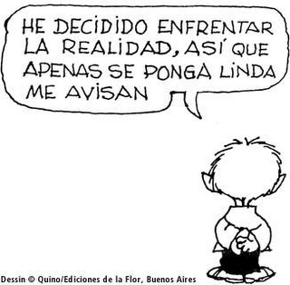
Hay necesidad de trabajar en nuestra falacias

